Slide 1
Soutenance de projet de 3ème année
Utilisation de la plateforme neuromorphique computing platform du Human brain project (hbp)
Manon PREDHUMEAU & Justin GOUTEY
Proposé par Alexandre MUZY
Tuteuré par David HILL

Slide 2

Introduction
Introduction Le Cerveaux BrainScaleS SpiNNaker Exploitation Conclusion
Human Brain Project (2013)
Simulateur Neuronaux : SpiNNaker & BrainScaleS
Comparatif et analyse de performance

Slide 3
Plan
Introduction Le Cerveaux BrainScaleS SpiNNaker Exploitation Conclusion
Le Cerveaux
Neurone
Synapse
Le réseaux
BrainScaleS
Presentation
Modules Neuromorphiques
SpiNNaker
Présentation
Principe
Architecture
Exploitation
PyNN
Émulateurs
Platforme HBP
Conclusion

Slide 4
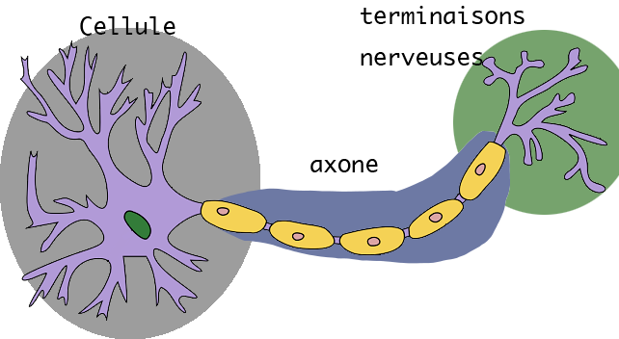
Le neurone
Introduction Le Cerveaux BrainScaleS SpiNNaker Exploitation Conclusion
Le Neurone La Synapse Le Réseaux
Cellule nerveuse
Unité de traitement de l’information

Slide 5
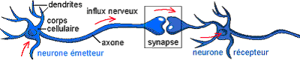
La synapses
Introduction Le Cerveaux BrainScaleS SpiNNaker Exploitation Conclusion
Le Neurone La Synapse Le Réseaux
Vecteur de communication
Interaction chimique
mobiles
Notes:
Les neurones sont des cellules nerveuse qui dans un organisme effectuent du traitement d’informations.
Les neurones communiques entre eux par l’intermédiaires de synapses.
Une synapse est une interface chimique entre deux neurones.
Les neurones envoient des impulsions nerveuse le long de leurs axones vers les synapses. Ces signaux electriques sont convertis en message chimique par la synapse côté neurone pré-synaptique vers le côté post synaptique qui le retransforme en influx nerveux electrique.

Slide 6
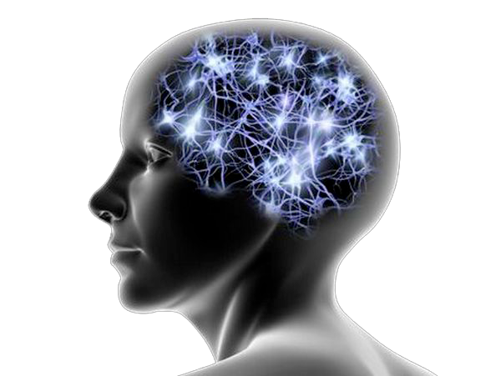
Le réseaux
Introduction Le Cerveaux BrainScaleS SpiNNaker Exploitation Conclusion
Le Neurone La Synapse Le Réseaux
Le cerveau humain :
86 à 100 milliard de neurones
Un neurones connecté de1 à plus 100 000 synapses (10 000 en moyenne)
~5 synapses d’un neurone à n’importe quel autre.

Slide 7
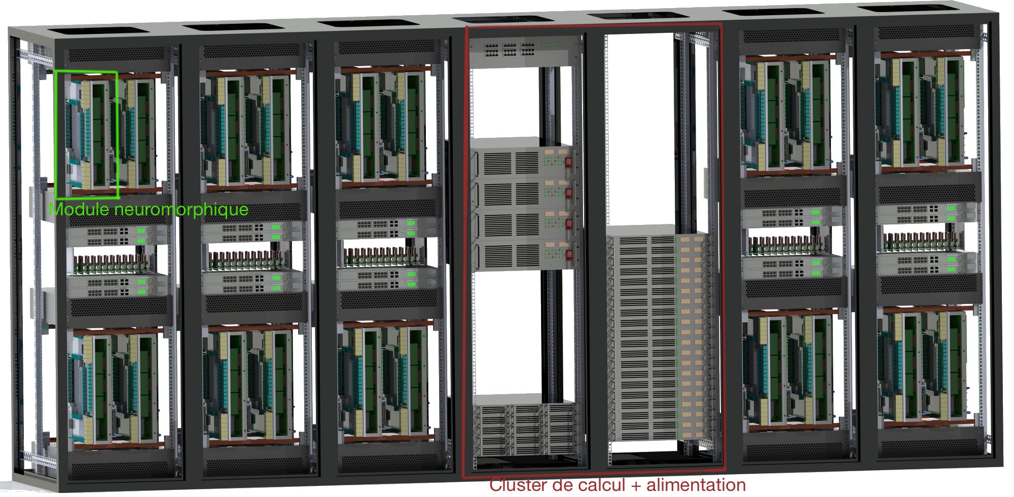
presentation
Introduction Le Cerveaux BrainScaleS SpiNNaker Exploitation Conclusion
Présentation Modules Neuromorphiques
Equipe d’Heidelberg
Simulation hardware
20 modules neuromorphique
Simulation plus éconnome et 10³ à 10⁵ fois plus rapide que la réalité

Slide 8
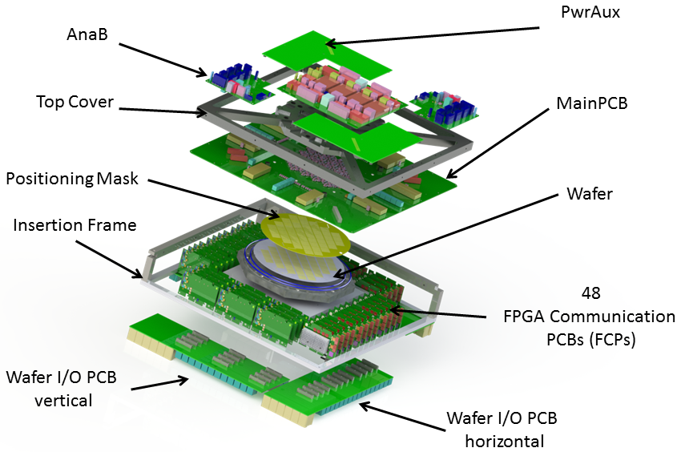
Modules neuromorphiques
Introduction Le Cerveaux BrainScaleS SpiNNaker Exploitation Conclusion
Présentation Modules Neuromorphiques
Elément centrale de BrainScaleS
Milieu de simulation
Composants aux cœur de la simulation :
Wafer
Carte FPGA

Slide 9
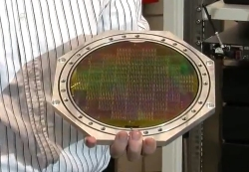
WAFER
Introduction Le Cerveaux BrainScaleS SpiNNaker Exploitation Conclusion
Présentation Modules Neuromorphiques
Cercle de silicone de 20cm de diamètre
Lieu de la simulation
384 Puce HICANN :
128 000 synapse
512 « neurone electronique »

Slide 10
Carte FPGA
Introduction Le Cerveaux BrainScaleS SpiNNaker Exploitation Conclusion
Présentation Modules Neuromorphiques
Vecteur de paramétrage
Communication avec la cluster de calcul
Paramétrage simulation
Retour logs et données
Vecteur de communication
Extension du réseau
Communication inter-wafers

Slide 11
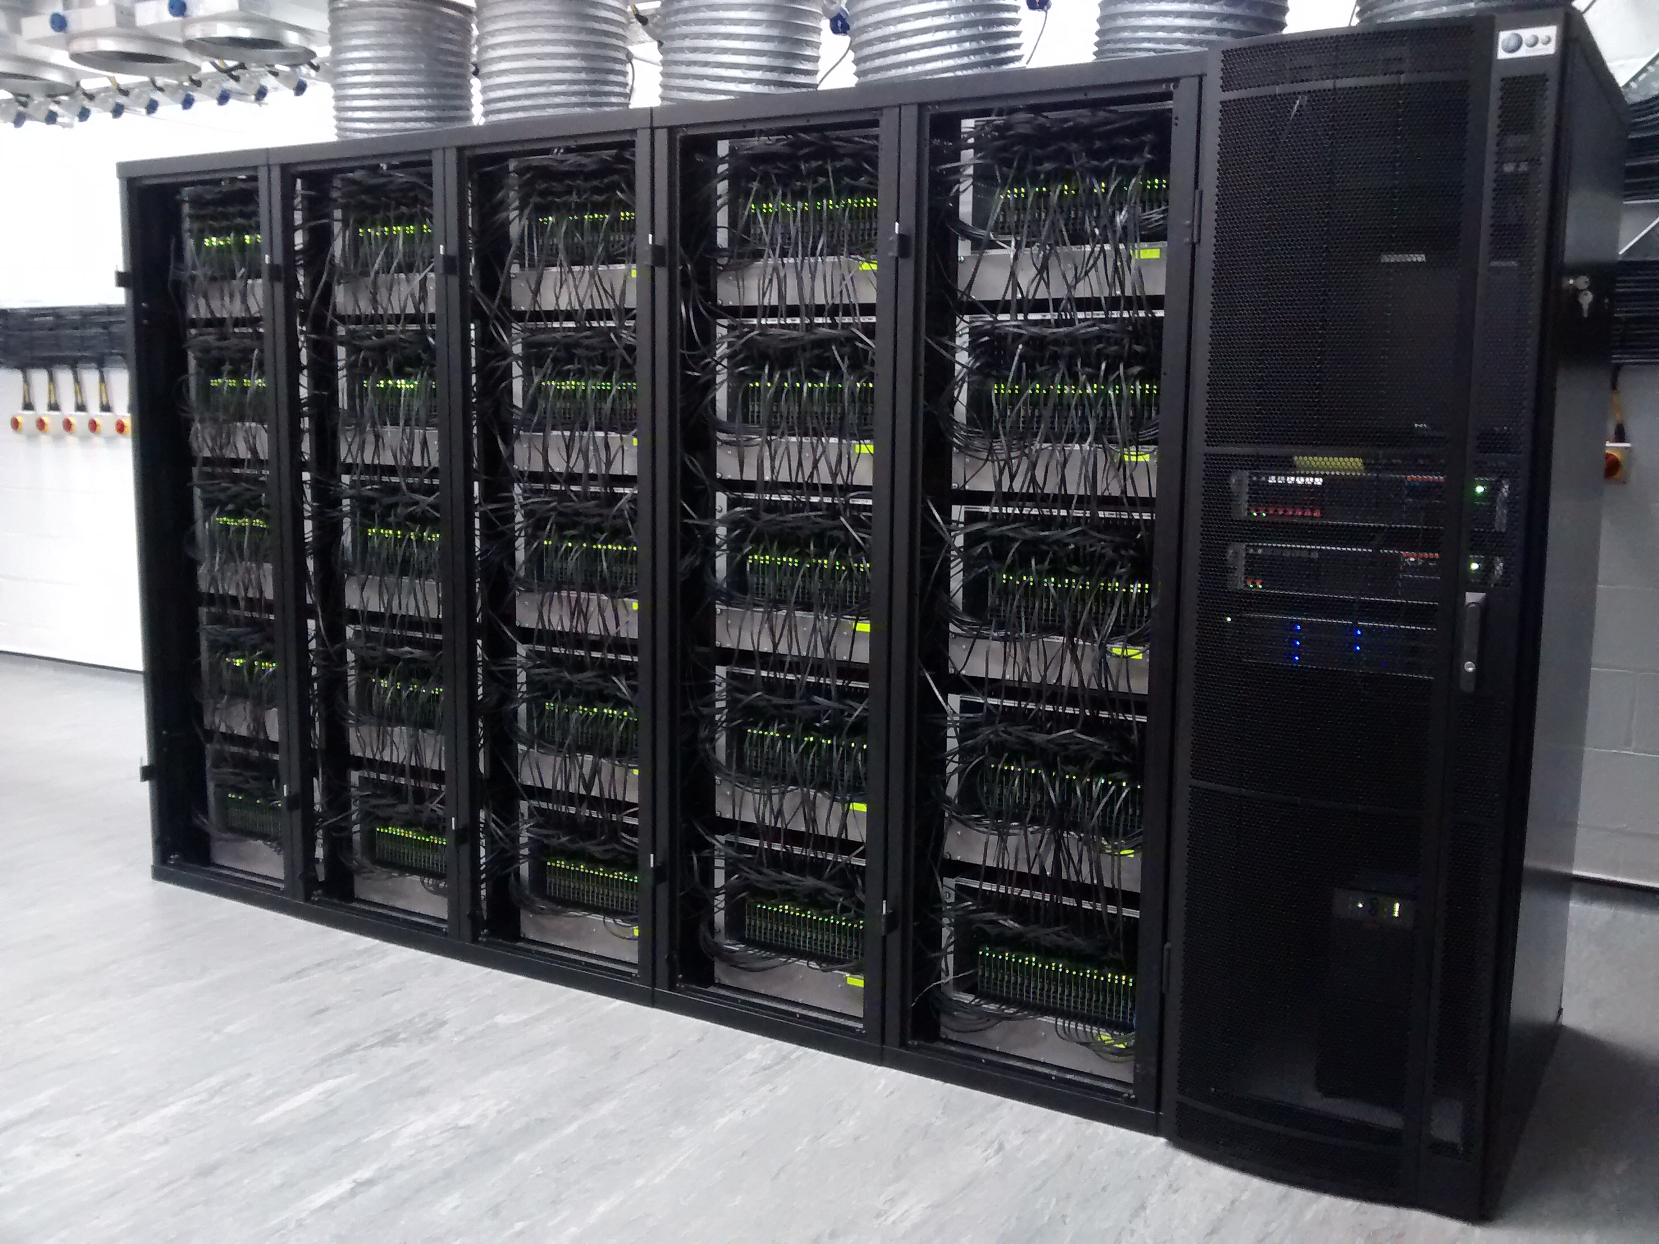
Présentation
Introduction Le Cerveaux BrainScaleS SpiNNaker Exploitation Conclusion
Présentation Principes Architecture
Spiking Neural Network Architecture
Equipe de Manchester
Simulation software
« Many Core »
Objectif : simuler 1% du cerveaux humain

Slide 12
L’incohérence mémoire
Introduction Le Cerveaux BrainScaleS SpiNNaker Exploitation Conclusion
Présentation Principes Architecture
Pas de vérification avant modification
Seule l’information locale est connue (comme dans un vrai cerveaux)
Mémoire uniquement locale à chaque cœur du point de vue du système

Slide 13
Le non déterminisme
Introduction Le Cerveaux BrainScaleS SpiNNaker Exploitation Conclusion
Présentation Principes Architecture
Globally Asynchronous, Locally Synchronous:
Simulation et communication synchrone à l’échelle d’un cœur
Simulation et communication asynchrone entre les cœurs

Slide 14
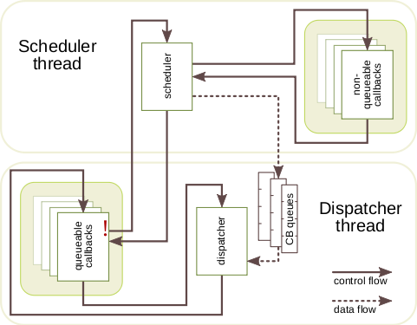
Simulation évenementielle
Introduction Le Cerveaux BrainScaleS SpiNNaker Exploitation Conclusion
Présentation Principes Architecture
Pas de pas de temps fixe
Mécanisme de callbacks
Appel de fonction ⬄ évènement

Slide 15
architecture
Introduction Le Cerveaux BrainScaleS SpiNNaker Exploitation Conclusion
Présentation Principes Architecture
Une architecture à 3 niveaux
Hardware
Couche applicative de bas niveaux
Couche applicative de haut niveaux

Slide 16
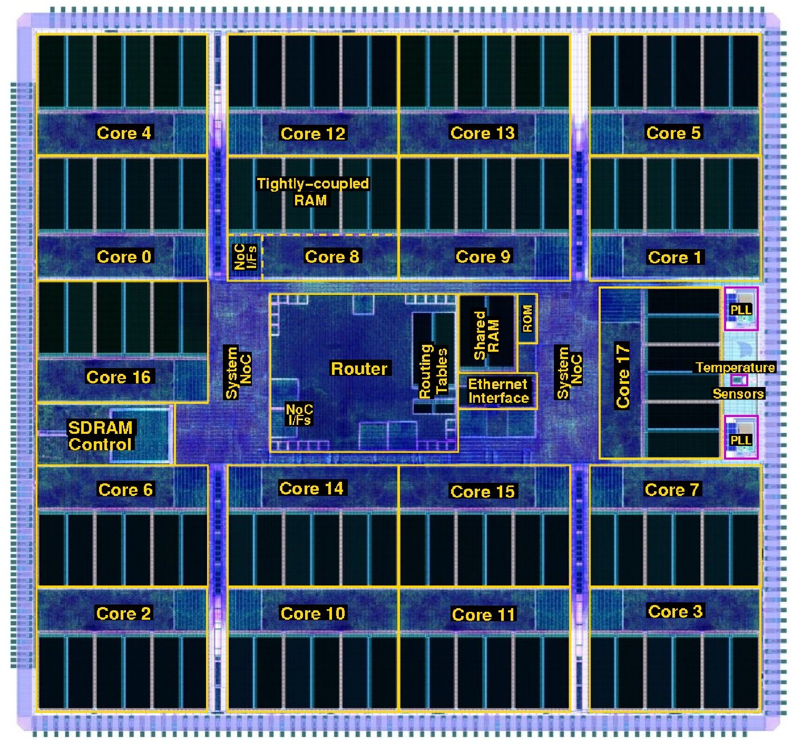
Niveaux 1 : le hardware
Introduction Le Cerveaux BrainScaleS SpiNNaker Exploitation Conclusion
Présentation Principes Architecture
600 cartes de 48 puces
Soit 28 800 puces
18 cœurs par puces
1 cœur moniteur
16 cœurs simulation
1 cœur tolérance aux pannes

Slide 17
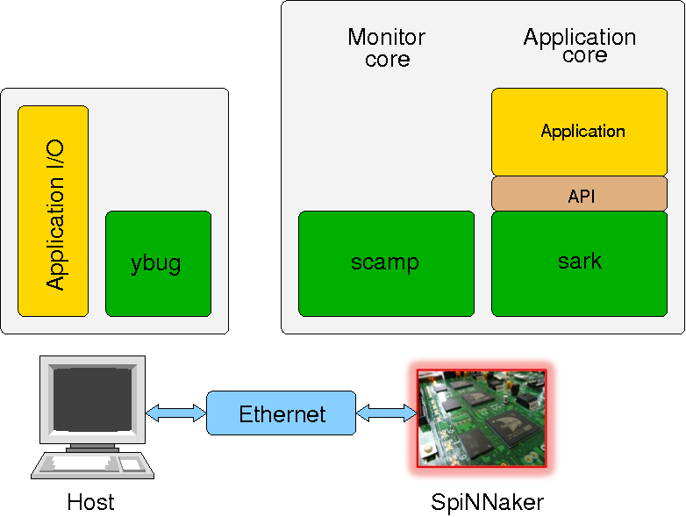
Introduction Le Cerveaux BrainScaleS SpiNNaker Exploitation Conclusion
Présentation Principes Architecture
Niveaux 2 : couche applicative de bas niveau
Niveaux 3 : couche applicative de haut niveau
SpyNNaker : Implémentation de PyNN
PACMAN
Gestion des simulation par les utilisateurs

Slide 18
PyNN
Introduction Le Cerveaux BrainScaleS SpiNNaker Exploitation Conclusion
PyNN Emulateurs Platforme HBP
Représentation et simulation de réseaux de neurones
API Python
Une implémentation pour SpiNNaker et une pour BrainScaleS

Slide 19
EMULATEURS
Introduction Le Cerveaux BrainScaleS SpiNNaker Exploitation Conclusion
PyNN Emulateurs Platforme HBP
ESS
SpiNNakerEmulator
Emulateur du système BrainScaleS
Docker où Sources sur la forge
Docker fonctionne uniquement sur les fichiers de tests
VM ne localise pas les modules pythons
Emulateur de SpiNNaker
Dépôt GitHub
Obsolète (plus maintenu depuis 2015)=> incompatible avec SpyNNaker 3.0.0

Slide 20
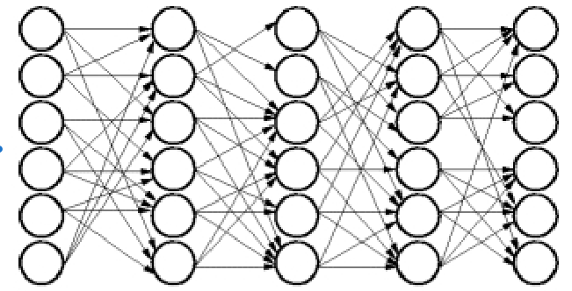
Platforme hbp : utilisation de la platforme collaborative
Introduction Le Cerveaux BrainScaleS SpiNNaker Exploitation Conclusion
PyNN Emulateurs Platforme HBP
Test
Réseau en chaine synfire

Slide 21
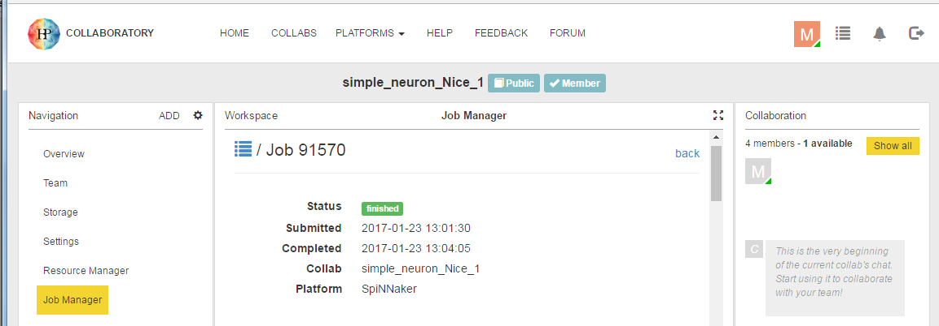
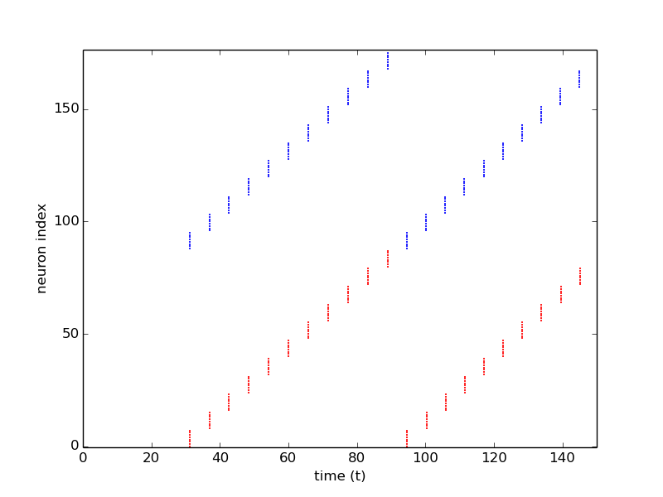
Platforme hbp : utilisation de la platforme collaborative
Introduction Le Cerveaux BrainScaleS SpiNNaker Exploitation Conclusion
PyNN Emulateurs Platforme HBP
Résultat :
Trace d’exécution
pas d’information supplémentaires:
Placement des population
Consommation
Tables de routage
…

Slide 22
Conclusion
Introduction Le Cerveaux BrainScaleS SpiNNaker Exploitation Conclusion
Deux simulateurs :
BrainScaleS orienté Hardware
SpiNNaker orienté Software
Etat des lieux
Paramétrage par une API relativement uniforme
SpiNNaker plus aboutis

